Slide 1





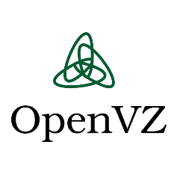

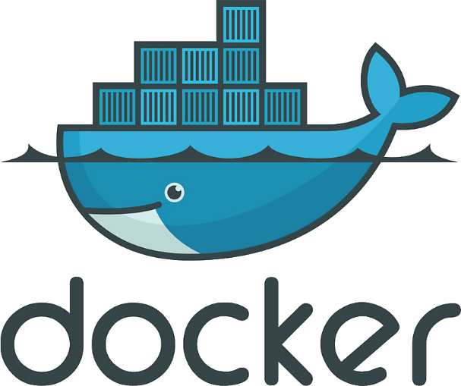
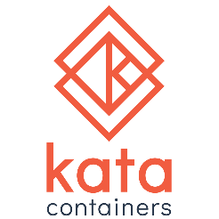
Evaluierung verschiedener Container Technologien
Innovation im Container Umfeld – Konkurrenz und aktuelle Problemlösungen
chroot
cgroups
namespaces
Was sind Container
Container sind das Rückgrat aktueller Cloudanwendungen. Sie isolieren und skalieren Prozesse auf Amazon AWS, Google Cloud oder Microsoft Azure
Aktuelles
Die enorme Popularität von Containern sorgt für verschiedene Probleme. Millionen von Container müssen verwaltet, Sicherheit geboten und Standards definiert werden
Container Runtimes
Docker ist die am weitesten Verbreitete Container Lösung, doch Konkurrenz in Form von rkt, lxd und vor allem runc wird immer populärer
Zukunft
Serverless Technologien, wie Apache Openwhisk oder Amazon Lambdas bieten die Möglichkeit, ohne Serververwaltung Services bereitzustellen
Corvin Schapöhler | NovaTec | HS Esslingen

